Slide 1
TRANSPORT PROBLEM SIMPLE: tema 2
Student: Birle Tudor

Slide 2
Pași pentru rezolvare:
Citirea datelor din fisier
Aplicarea algoritmilor pentru aflarea costului minim:
nord-vest
minim pe linie
minim in matrice
aproximare Vogel
Alegerea rezultatului optim
Creearea fisierelor de output

Slide 3
Fisiere de iesire:
Pentru fiecare fisier:
- matricea cu cantitati ce trebuie transportate de la un depozit la un magazin
- costul minim
Pentru toate fisierele
- un fisier .csv cu date despre minimul obtinut de fiecare algoritm, numarul de iteratii, timp de executie

Slide 4
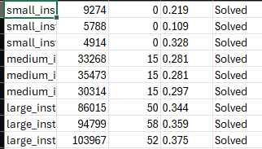
Rezultate

Slide 5
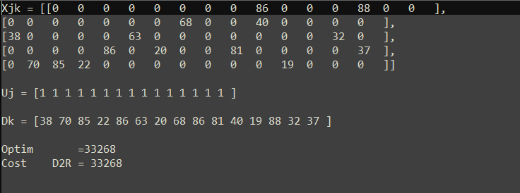
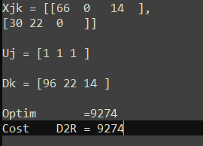
Rezultate
small_instance_01
medium_instance_01

